Slide 1
#СДЕЛАЕМВМЕСТЕ
Результаты участия села Константиновского
в муниципальной практике инициативного бюджетирования #СДЕЛАЕМВМЕСТЕ
Дьяконова Оксана Викторовна
начальник территориального отдела в селе Константиновское управления по делам территорий администрации Петровского муниципального округа Ставропольского края

Slide 2
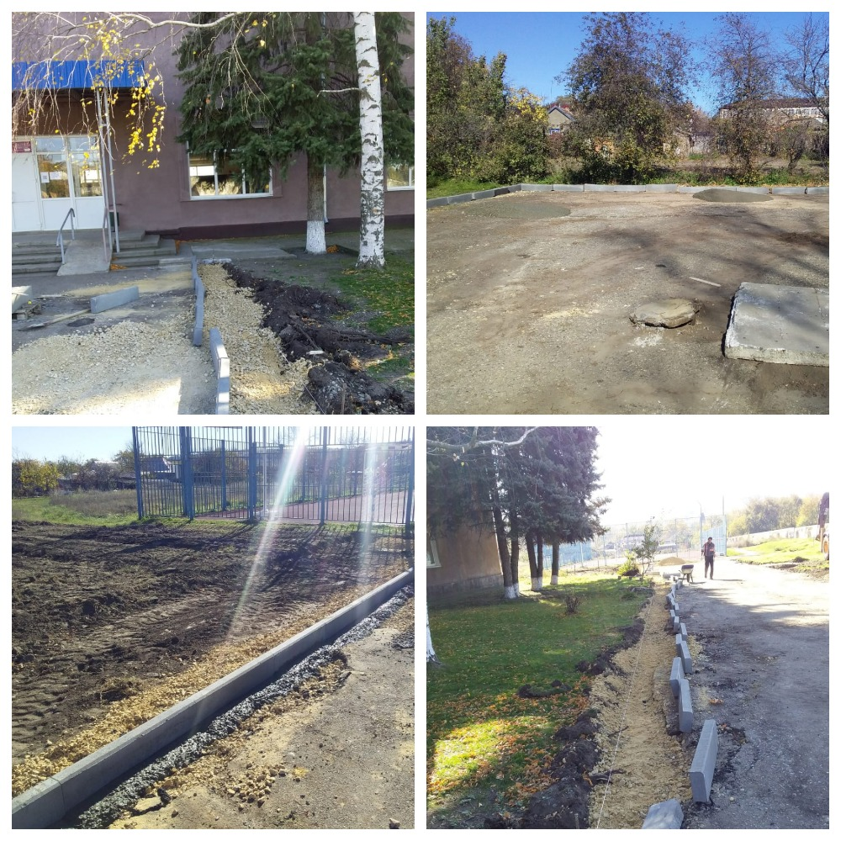
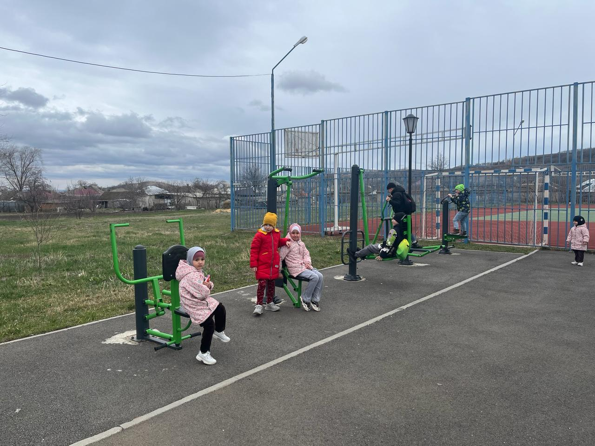
Благоустройство территории, прилегающей к зданию спортзала, с установкой уличных тренажеров
было
стало
Инициативная группа - 30 человек
Общая стоимость инициативного проекта - 1 235 тыс. рублей
в том числе средства бюджета округа - 1 225 тыс. рублей
объем инициативных платежей - 10 тыс. рублей
Количество благополучателей - 2 501 человек
2021 год

Slide 3
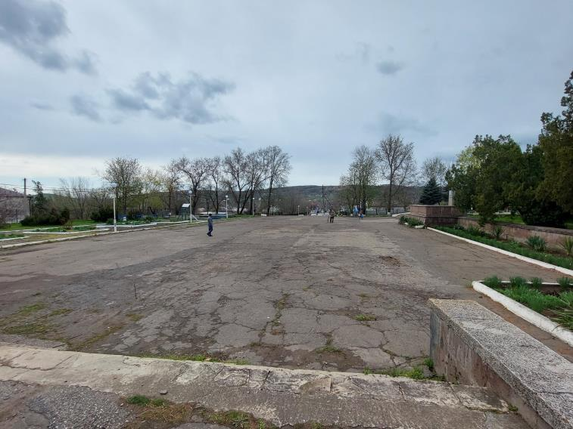
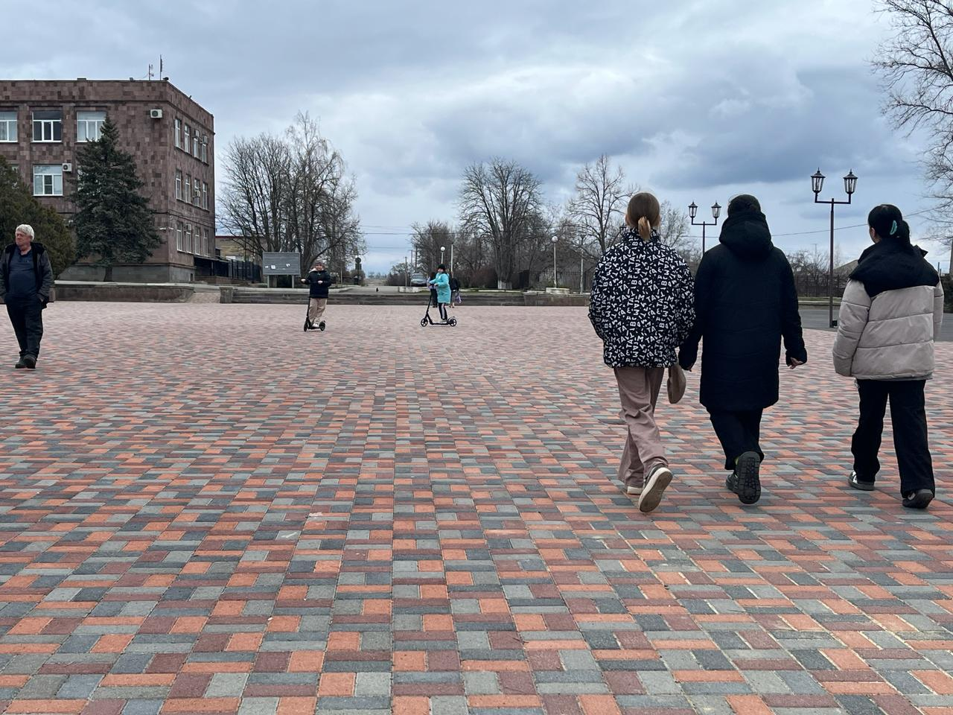
Благоустройство земельного участка, расположенного по адресу: Ставропольский край, Петровский городской округ, село Константиновское, ул. Ледовского, земельный участок 2в
было
стало
Инициативная группа - 40 человек
Общая стоимость инициативного проекта - 3 581,43 тыс. рублей
в том числе средства бюджета округа - 2 575 тыс. рублей
объем инициативных платежей - 1 006,43 тыс. рублей
Количество благополучателей - 4 800 человек
2022 год

Slide 4
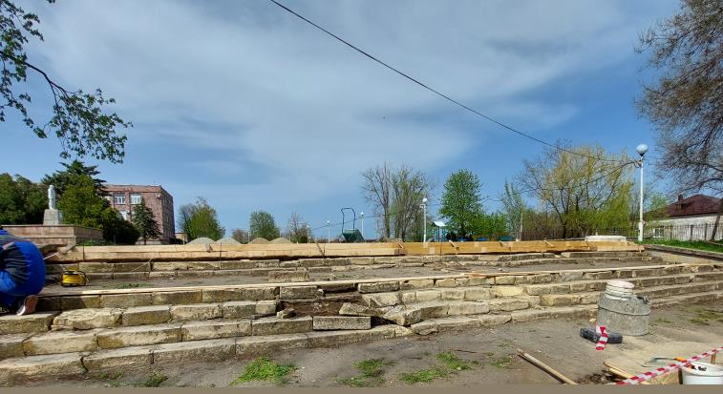
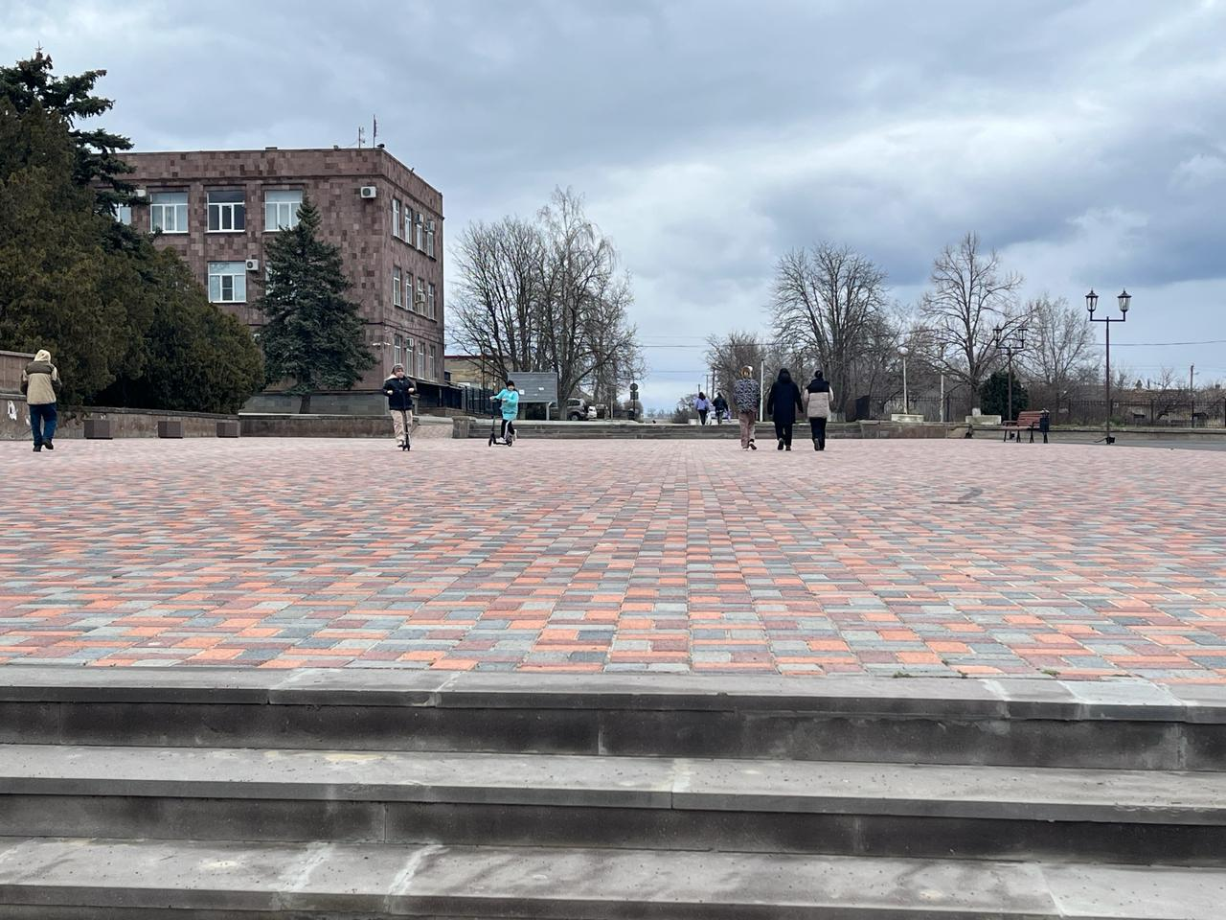
Обустройство ступеней на земельном участке, расположенном по адресу: Ставропольский край, Петровский район, село Константиновское, ул. Ледовского, земельный участок 2в
было
стало
Инициативная группа - 40 человек
Общая стоимость инициативного проекта - 927,90 тыс. рублей
в том числе средства бюджета округа - 877,90 тыс. рублей
объем инициативных платежей - 50 тыс. рублей
Количество благополучателей - 4 800 человек
2022 год

Slide 5
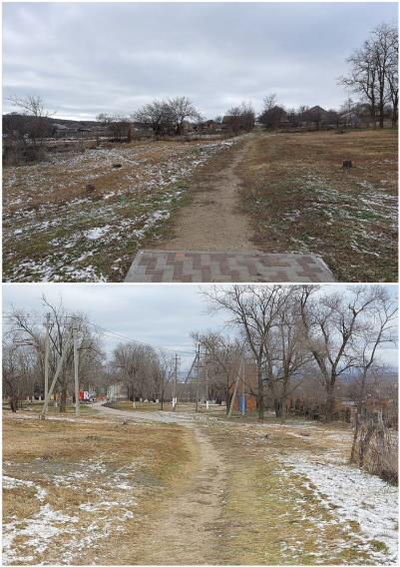
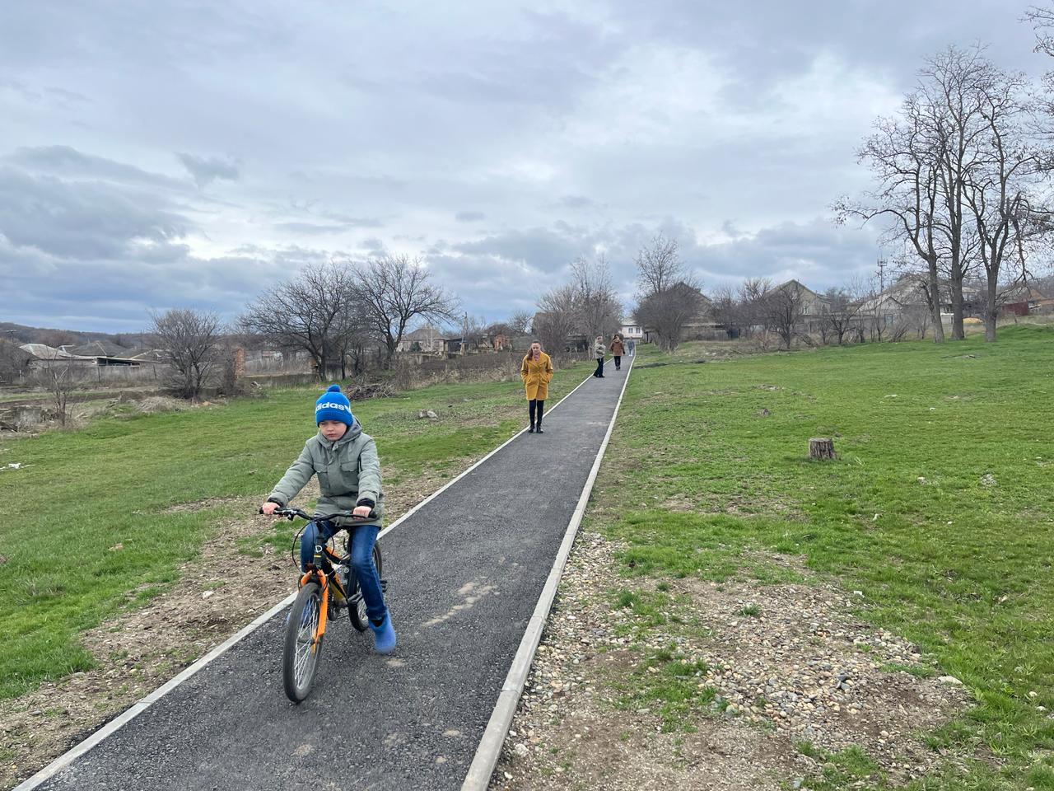
Устройство тротуара на земельном участке, расположенном по адресу: ул. Ледовского, 2 А, в селе Константиновское, Петровского городского округа, Ставропольского края
было
стало
Инициативная группа - 2 400 человек
Общая стоимость инициативного проекта - 720 тыс. рублей
в том числе средства бюджета округа - 683,20 тыс. рублей
объем инициативных платежей - 36,80 тыс. рублей
Количество благополучателей - 4 800 человек
2023 год

Slide 6
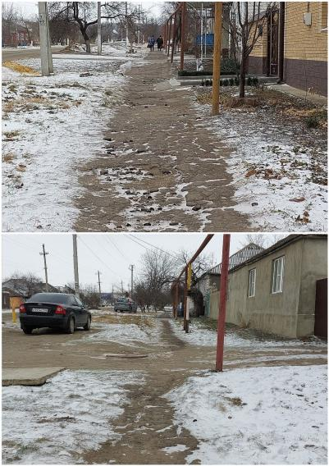
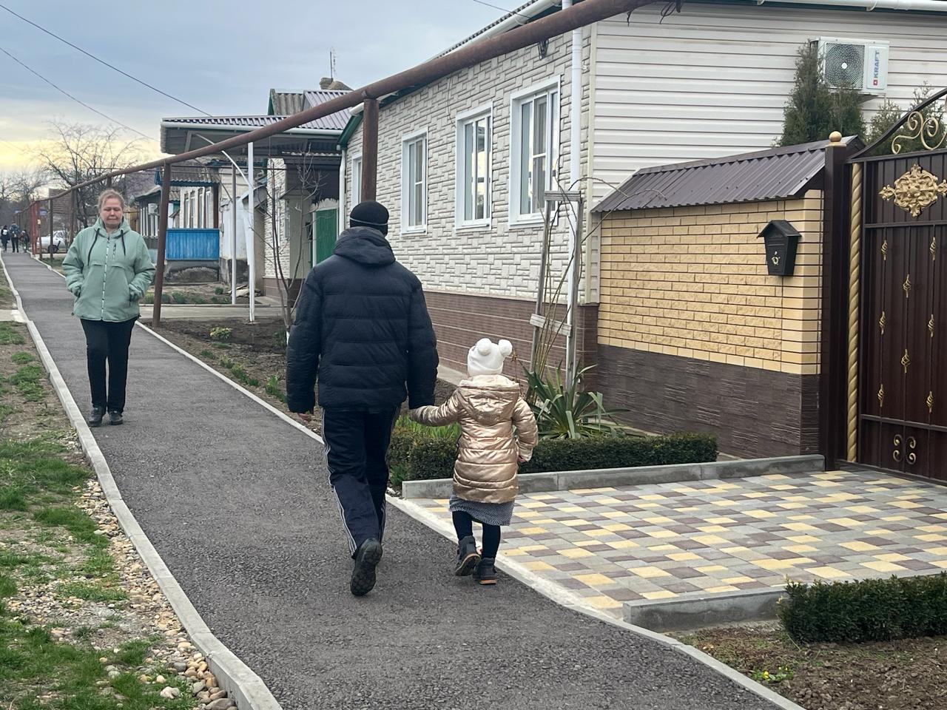
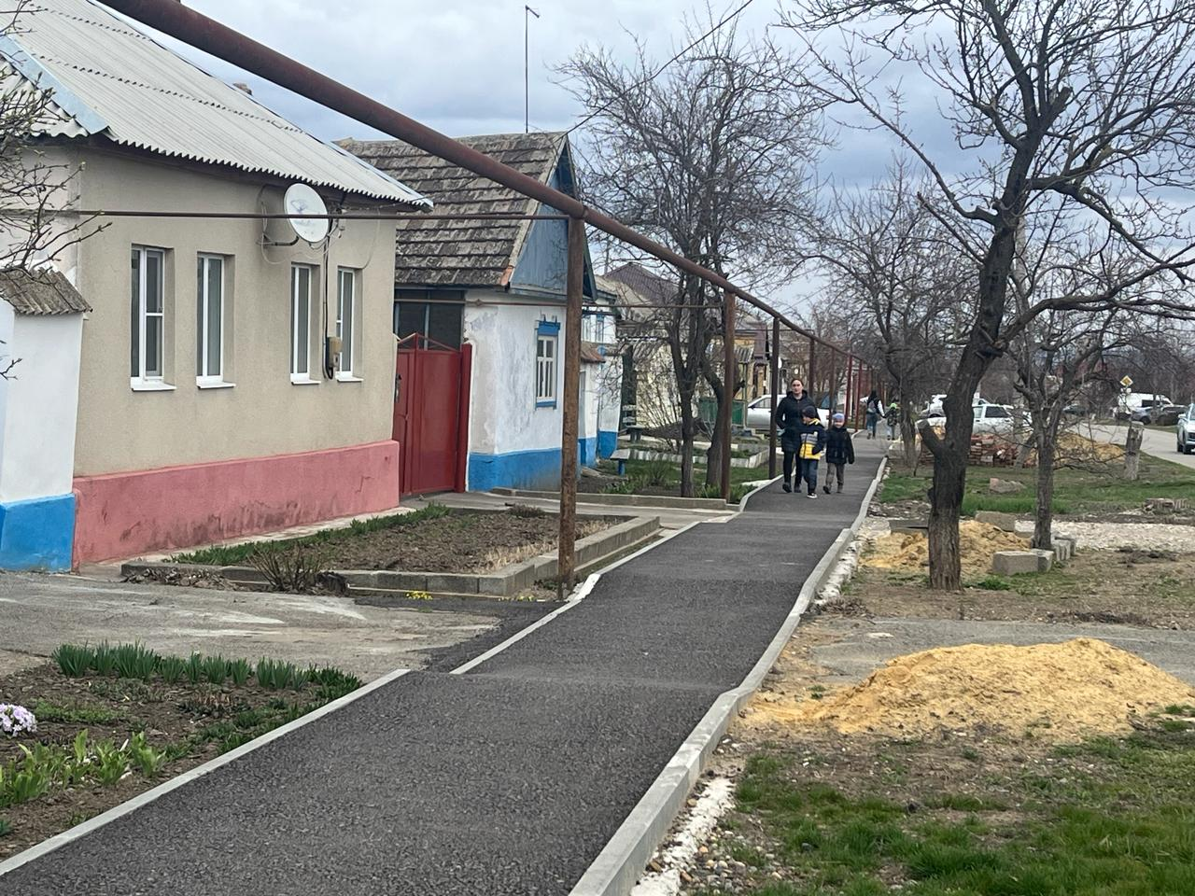
Ремонт тротуара, расположенного по адресу: Ставропольский край, Петровский район, село Константиновское, улица Гагарина, от дома 86 до дома 132
было
стало
Инициативная группа - 2 400 человек
Общая стоимость инициативного проекта - 1 645,91 тыс. рублей
в том числе средства бюджета округа - 1 561,91 тыс. рублей
объем инициативных платежей - 84 тыс. рублей
Количество благополучателей - 4 800 человек
2023 год

Slide 7
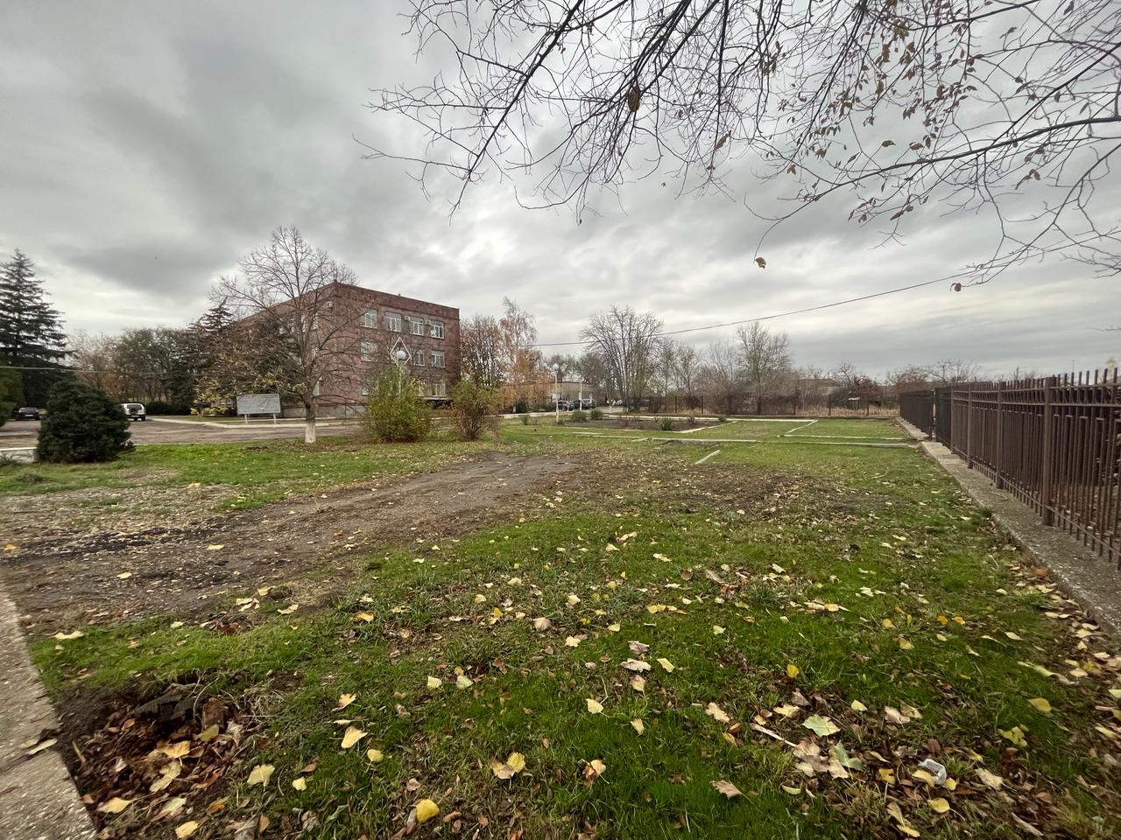
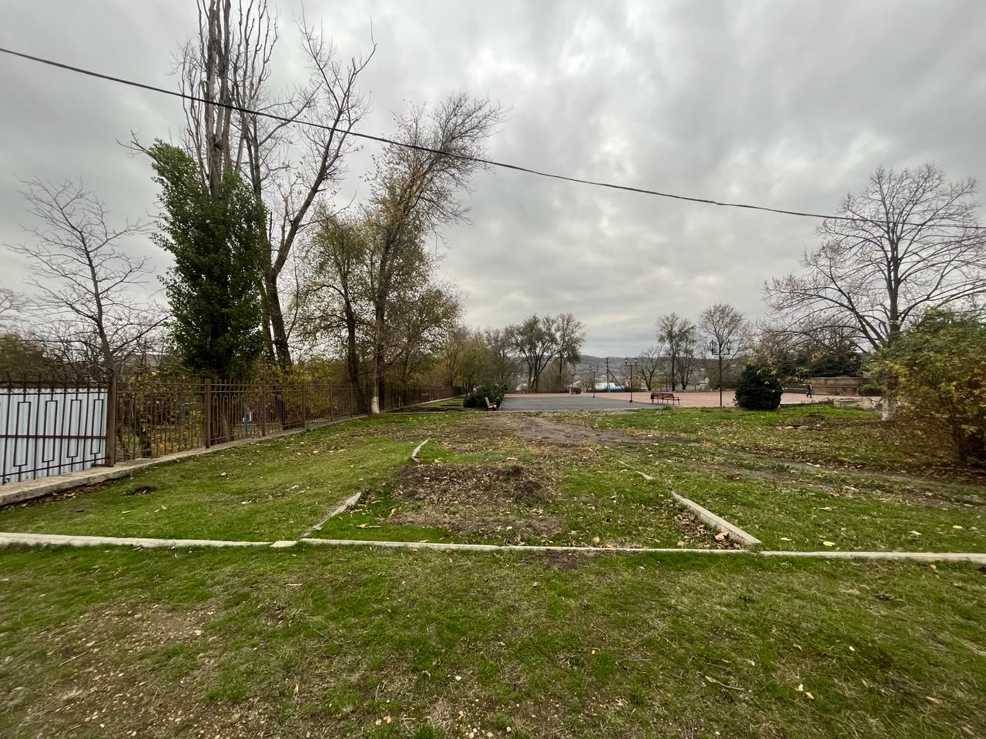
Планируемые инициативные проекты:
Устройство детской спортивной площадки по ул. Ледовского, 2в
в селе Константиновское, Петровского муниципального округа,
Ставропольского края
Инициативная группа - 2 440 человек
Общая стоимость инициативного проекта - 2 276,03 тыс. рублей
в том числе средства бюджета округа - 2 158,38 тыс. рублей
объем инициативных платежей - 117,65 тыс. рублей
Количество благополучателей - 2 501 человек
срок реализации 2024 год

Slide 8
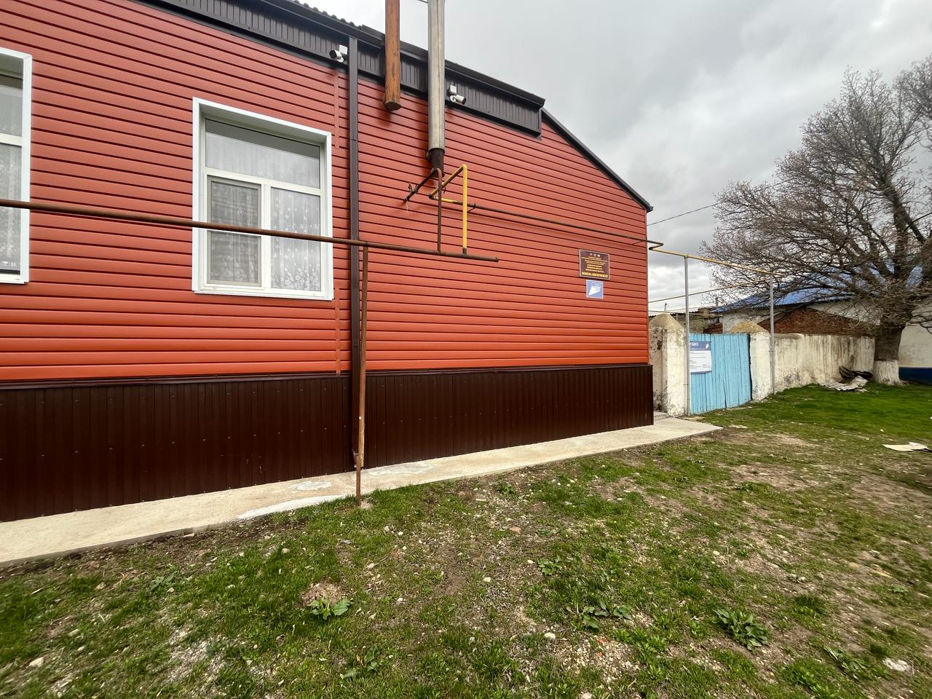
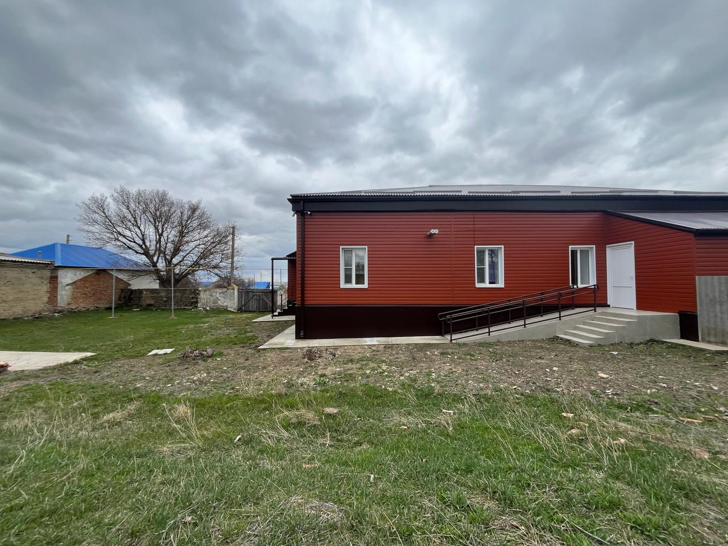
Планируемые инициативные проекты Благоустройство территории филиала № 4 с.Константиновское МКУ ДО "Светлоградская районная детская музыкальная школа" в с. Константиновское, Петровского городского округа, Ставропольского края
Инициативная группа - 2 400 человек
Общая стоимость инициативного проекта - 1 937,31 тыс. рублей
в том числе средства бюджета округа - 1 838,31 тыс. рублей
инициативные платежи - 99 тыс. рублей
Количество благополучателей - 1 663 человека
срок реализации
2024 год

Slide 9
#СДЕЛАЕМВМЕСТЕ
Благодарю за внимание!

